Slide 1
IATROGENIE
Définition - Prévention
Marine AUFFRET
Service Hospitalo-Universitaire de Pharmacotoxicologie
marine.auffret@univ-lyon1.fr
Notes:
Préciser le public à qui s’adresse ce cours.

Slide 2
Objectifs pédagogiques
Connaître les mécanismes de survenue des effets indésirables médicamenteux
Connaitre les situations à risque d’iatrogénie médicamenteuse
Savoir se poser les bonnes questions lors de la prescription pour limiter le risque d’iatrogénie médicamenteuse

Slide 3
Plan
1/ Introduction
2/ Définition
3/ Mécanisme des effets indésirables médicamenteux
4/ Facteurs favorisants les EIM
5/ Conclusion

Slide 4
Introduction
Enfant âgé de 12 ans, 38 kg, suivi pour un TDAH (Trouble Déficitaire de l’Attention avec ou sans Hyperactivité) et des troubles anxiodépressifs
14/02/2019 : est adressé aux urgences pour des propos incohérents depuis le matin, hallucinations visuelles sans fièvre, sans éruption, troubles du comportement depuis quelques jours.
A l’examen clinique :
Apyrétique, FC 125/min, saturation 100%, TA 110/80 mmHg
Propos incohérents, répond aux consignes simples
ROT+, bonne force musculaire, marche normale
Mydriase réactive
Le reste de l’examen est sans particularité
A quoi pensez-vous ?

Slide 5
Introduction
Traitement habituel :
CLOPIXOL® (zuclopentixol) 10 mg/j
LOXAPAC® (loxapine) 25 mg/j
MEDIKINET® (méthylphénidate) 40 mg/j, débuté en janvier 2019
LEPTICUR® (tropatépine) 10 mg x2/j, débuté le 11/02/2019
SULFARLEM® (anétholtritione) 12,5 mg, débuté le 11/02/2019
Tropatépine : Indiqué dans le traitement des syndromes parkinsoniens induits par les neuroleptiques.
Antagonistes des récepteurs muscariniques = parasympatholytiques
Anétholtritione : indiquée dans les hyposialies médicamenteuses, post-radio thérapeutiques, hyposialies de la sénescence.
Mécanisme ?

Slide 6
Introduction
Dosage des toxiques sanguins :
- tropatépine : 0.049 mg/L (pour norme haute à 0.0208 mg/l),
- Présence de loxapine, zuclopenthixol à dose thérapeutique
- Ionogramme sanguin, bilan hépatique, CPK normaux
- Gaz du sang normal (pH 7.39, PCO 6 kPa)
Arrêt du LEPTICUR®.
Le 16/02/19 : est resté Glasgow 15 toute la nuit, PRS.
Réponses appropriées aux consignes et demandes simples. Absence de désorientation temporo spatiale.
PRS, non en mydriase. Examen somatique parfait.
⇒ Retour à domicile
Notes:
PRS : pupilles réactives symétriques

Slide 7
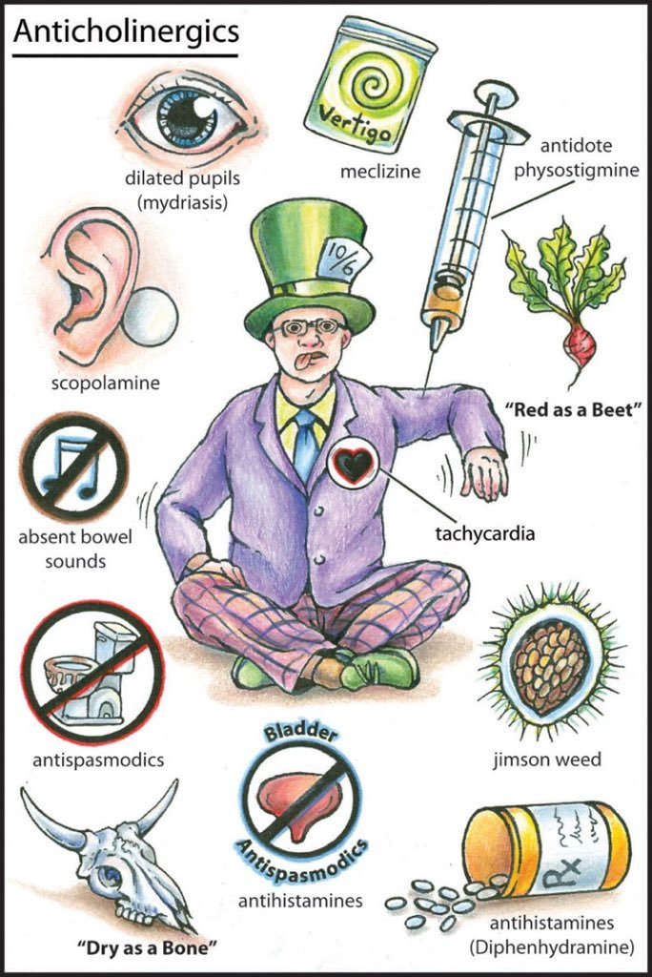
Introduction
B
SYNDROME ANTICHOLINERGIQUE
Bouche sèche
Constipation, abolition des bruits intestinaux
Mydriase
Troubles de l'accommodation, élévation de la pression intra-oculaire
Diminution de la sécrétion lacrymale
Tachycardie sinusale
Risque de rétention urinaire, et de glaucome aigu en cas de glaucome à angle fermé
Excitation, hallucination
Confusion mentale
Hyperthermie
Notes:
Jimson Weeds = Datura

Slide 8
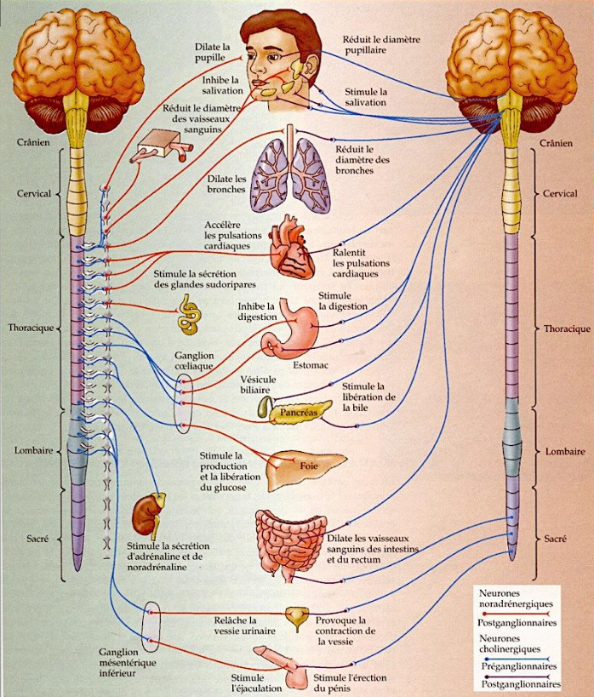
Introduction
SYSTÈME SYMPATHIQUE
SYSTÈME PARA
SYMPATHIQUE
Agoniste M :
Stimulation de la transmission p∑
Notes:
Noyau de edinger Westphal du III et ganglion ciliaire de l’œil, innervation des sphincters pupillairres et des muscles ciliaires de l’œil
Noyau salivaire supérieru du VII : innervation des glandes lacrymales et nasales et des glandes sublinguales et sous-maxillaires.
Noyau salivaire inférieur du IX et ganglion optique : innervation des parotides
Noyau dorsal du X et des fibres pré-ganglionnaires : cœur, bronches, oesopha,e estomax, intestin grêle, colon, foie, vésicule biliaire, pancréas, ueretères. 75% des fibres parasympathiques cheminent par le nerf vague X.

Slide 9
Introduction
EN EQUILIBRE
SYSTÈME SYMPATHIQUE Excitation |  | SYSTÈME PARASYMPATHIQUE Apaisement
↘ | Motilité intestinale (muscles lisses) | ↗
↘ | Salivation | ↗
mydriase | Diamètre papillaire | myosis
↗ | Tension vasculaire (muscles striés) | ↘
↗ | Piloérection | ↘
↗ | Transpiration | ↘
↗ | Respiration | ↘
↗ | Fréquence cardiaque | ↘
↗ | Pression cardiaque | ↘
↗ | Production surrénalienne (hormone du stress) | ↘

Slide 10
Introduction
A
Tout médicament expose à la survenue d’un effet indésirable médicamenteux (EIM)
Effet indésirable Médicamenteux (EIM) : réaction nocive et non voulue suspectée d’être due à un médicament survenant dans les conditions d’utilisation conforme ou non conforme aux termes de l’AMM, de surdosage, de mésusage, d’abus, d’erreur médicamenteuse, d’interaction, lors d’une prise pendant la grossesse, l’allaitement et lors d’une exposition professionnelle.
Rôle du médicament dans un EIM=> souvent un diagnostic d’élimination
L’absence de diagnostic d’une affection iatrogène peut conduire à une prescription supplémentaire masquant la symptomatologie et elle-même source d’iatrogénèse supplémentaire !

Slide 11
Introduction
B
Les affections iatrogènes sont à l’origine de morbidités, hospitalisations, mortalité ⇒ retentissement économique
Etude EMIR (2006)
Taux d’hospitalisations pour un EIM : 3.6%
Etude IATROSTAT (2018)
Taux d’hospitalisations pour un EIM : 8.5%
Augmentation de +136% entre 2006 et 2018
augmentation de la consommation de médicaments
population plus âgée
Médicaments les plus impliqués :
Antithrombotiques (12,6% vs 15%)
Antinéoplasiques (12,6% vs 15%)
Diurétiques (9% vs 7%)
Anxiolytiques, hypnotiques, antipsychotiques (6,6% vs 9%)
Fundam Clin Pharmacol. 2015;29(1):106-11.

Slide 12
Introduction
Les affections iatrogènes sont à l’origine de morbidités, hospitalisations, mortalité ⇒ retentissement économique
Etude EMIR (2006)
Taux d’hospitalisations pour un EIM : 3.6%
⇒ 32% des EIM évitables !!
EVITABLE : Si l’on prend toutes précautions nécessaires lors de la prescription (contre-indications, posologies, des précautions d’emploi), l’administration et la surveillance du patient
ex : surdosage de médicament d’élimination rénale chez l’insuffisant rénal chronique non pris en compte
NON EVITABLE : malgré le respect des règles de prescription et d’administration
ex : hémorragie sous anticoagulant chez un patient sans antécédent digestif connu
Fundam Clin Pharmacol. 2015;29(1):106-11.

Slide 13
Mécanismes de survenue d’un EIM
B
Classification :
A : Augmented
B : Bizarre
C : Chronic
D : Delayed
E : End of use
F : Failure

Slide 14
Mécanismes de survenue d’un EIM
B
Effet de type A : Augmented
En relation avec les propriétés pharmacologiques
Connus avant commercialisation
Dose-dépendant le plus souvent
Fréquent
Peu grave sauf pour médicaments à marge thérapeutique étroite
Mentionné dans le Résumé des Caractéristiques du Produit (RCP)

Slide 15
Mécanismes de survenue d’un EIM
B
Effet de type A : Augmented
Exemples :
Lié à l’action principale de la molécule
- Hypoglycémie sous insuline
- Hypokaliémie sous diurétique thiazidique
Lié à une action latérale de la molécule
- Sécheresse buccale liée aux effets atropiniques des antiH1

Slide 16
Mécanismes de survenue d’un EIM
B
Effet de type B : Bizarre
Le plus souvent sans relation avec le mécanisme pharmacologique et sans relation avec la dose
Rare
Souvent grave
En général inévitables
Non détectés au cours des essais cliniques
Non mentionné dans le RCP (initialement)

Slide 17
Mécanismes de survenue d’un EIM
B
Effet de type B : Bizarre
Réactions immunoallergiques
- lamotrigine (LAMICTAL®) et syndrome de Lyell
AMM en 1995, sur le marché en 1997 dans l’épilepsie puis les épisodes dépressifs avec troubles bipolaires
1er rectificatif d’information en décembre 1997 (après 6 mois de commercialisation): mise en évidence d’un risque cutané à type de Stevens Johnson et de Lyell, dans les premières semaines de la mise en route du traitement (8 semaines) favorisé par la prescription concomitante d’acide valproïque - Effet indésirable inattendu – Envoi d’une lettre aux prescripteurs et ajout dans le RCP.

Slide 18
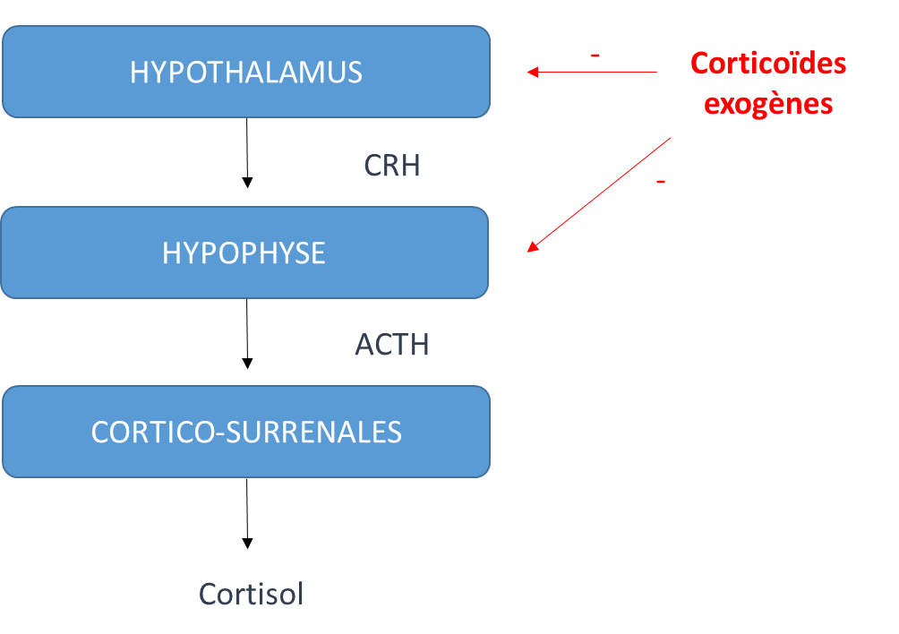
Mécanismes de survenue d’un EIM
B
Effet de type C : Chronic
Dose-dépendant ET durée-dépendant
Ex : Corticoïdes et insuffisance cortico-surrénalienne
Notes:
Les glucocorticoïdes agissent sur un grand nombre de métabolismes. Leurs effets sont surtout significatifs pour des durées de traitement prolongées.
Métabolisme glucidique : action de type diabétogène avec augmentation de la production de glucose à partir des acides aminés et du glycérol au niveau hépatique (activation de la néoglucogénèse et de la néoglycogénèse). Il en résulte une augmentation de la glycémie ou un déréglement de l'équilibre glycémique chez les patients diabétiques.
Métabolisme lipidique : augmentation de la sensibilité du tissu adipeux aux agents lipolytiques (hormone de croissance, récepteurs bêta-adrénergiques, glucagon) ; redistribution facio-tronculaire des graisses.
Equilibre hydro-électrolytique : tendance à la rétention hydro-sodée avec prise de poids, à l'hypokaliémie, à l'hypertension artérielle (dues à un effet minéralocorticoïde résiduel d’intensité variable selon les produits (tableau 1). Le cortisol a une affinité voisine pour son récepteur et le récepteur de l'aldostérone. A concentration plasmatique, le cortisol est transformé en prériphérie sous l'action de la 11-bêta-hydroxystéroïde-oxydoréductase en cortisone, qui n'a pas d'affinité pour le récepteur de l'aldostérone.
Métabolisme protéique : augmentation du catabolisme protéique avec bilan azoté négatif se traduisant par une diminution de la masse musculaire voire une amyotrophie, et un défaut de trophicité cutanée.
Métabolisme phosphocalcique et osseux : diminution du transport intestinal du calcium et de la synthèse de collagène, augmententation de la résorption osseuse. Il en résulte una activation du catabolisme osseux pouvant induire une ostéoporose et arrêt réversible de la croissance chez l'enfant.
Eléments figurés du sang : diminution de la masse de tissu lymphoïde, du nombre de lymphocytes B et T, PNB et mastocytes (effet anti-allergique), des macrophages (diminution de l'activité anti-infectieuse) et inversement augmentation des leucocytes et des plaquettes.

Slide 19
Mécanismes de survenue d’un EIM
B
Effet de type D : Delayed
Rare
En général dose-dépendant
Apparait ou devient apparent parfois après la prise du médicament
Exemples :
Dyskinésie tardive induite par les neuroleptiques
Tératogénèse (ex : valproate, DISTILBENE, …)

Slide 20
Mécanismes de survenue d’un EIM
B
Effet de type E : End of use
Ensemble des troubles somatiques présentés au décours de l’arrêt d’un médicament
Expliqué par le mécanisme pharmacologique
Survient en général rapidement après l’arrêt du médicament
Exemples :
Benzodiazépine
Opioïdes
…
Peut aussi concerner les enfants exposés in utero lors du traitement maternel

Slide 21
Mécanismes de survenue d’un EIM
B
Effet de type F : Failure
En lien avec la dose
Causes :
Interaction médicamenteuse (inducteurs enzymatiques)
Mauvaise observance
Altération du produit
Date de péremption dépassée, ....
Préoccupation surtout pour :
Contraceptifs oraux
Vaccins
Médicaments utilisés pour des maladies mettant en jeu le pronostic vital (ex : anesthésiques)

Slide 22
Mécanismes de survenue d’un EIM
B
Lancet. 2000 Oct 7;356(9237):1255-9.

Slide 23
Mécanismes de survenue d’un EIM
B
Variation du risque d’effet indésirable au cours du temps

Slide 24
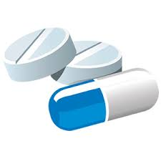
Facteurs de risque
Médicaments
Médecin
Pharmacien
IDE
Patient

Slide 25
Facteurs de risque
A
Circonstances en rapport avec le médicament
Propriétés pharmacologiques :
Marge thérapeutique étroite
= dose toxique proche de la dose efficace (surveillance)
Ex : digitaliques, colchicine, lithium …
Médicaments à longue demi-vie
Risque d’accumulation, notamment si atteinte rénale et/ou hépatique
Ex : benzodiazépines telle que le clorazépate TRANXENE
Notes:
Lisa : Connaître les caractéristiques des EIM chez les personnes âgées 2C-325-DE-A04

Slide 26
Facteurs de risque
A
Circonstances en rapport avec le médicament
Nombre de médicaments prescrits
↗ du risque d’EIM
Cumul de la toxicité et risque d’interaction médicamenteuse
Mise sur le marché récente d’un médicament
EIM rares non connus le plus souvent au cours des essais cliniques

Slide 27
Facteurs de risque
A
2. Circonstances liées au prescripteur, dispensateur
Connaissance insuffisante du médicament :
Habitude de prescription ? Nouveau médicament ?
Objectifs et moyens thérapeutiques inadaptés au patient
Quant à la gravité de sa maladie, sa qualité de vie, son souhait
Appréciation insuffisante de la comorbidité
Notamment de l’état rénal, cardio-vasculaire, cognitif, nutritionnel …

Slide 28
Facteurs de risque
2. Circonstances liées au prescripteur, dispensateur
Difficulté pour le prescripteur d’extrapoler en pratique médicale courante les données des essais cliniques
Ex : RALES et hyperkaliémie sous spironolactone

Slide 29
Spironolactone et insuffisance cardiaque
Facteurs de risque
Essai RALES (NEJM 1999;341:709-17)

Slide 30
Facteurs de risque
Spironolactone et insuffisance cardiaque
Bénéfice absolu / 1000 traités 2 ans :
138 [83; 184]
Hyperkaliémie grave:
Pbo 10/841 (1.2%)
Spi 14/822 (1.7%)
“Spironolactone in patients with recent or current class IV symptoms, preserved renal function, and a
normal potassium concentration”

Slide 31
Et dans la vraie vie…
Facteurs de risque
Spironolactone et insuffisance cardiaque
Etude Juurlink DN, et al (N Engl J M, 2004)
N° de cartes de SS
Enregistrement des prescriptions du « Ontario Drug Benefit Program » concernant tous les habitants > 65 ans (1.3 M)
Compte rendus de sortie des hôpitaux canadiens
Identification des patients hospitalisés pour insuffisance cardiaque
Identification des prescriptions de spironolactone et autres traitements pouvant modifier la kaliémie
Identification des hospitalisations pour hyperkaliémie et des décès consécutifs
Notes:
rkalemia developed in only a few patients (2 percent) in the active-treatment group in RALES. 2,7 The low incidence of hyperkalemia may reflect unusually close laboratory monitoring, restriction of other drugs that cause hyperkalemia, or exclusion of patients with advanced renal disease or mild hyperkalemia at baseline. 8-10 However, clinicians rapidly embraced the findings of RALES and may not have applied similar restrictions in clinical practice. 11,12 One recent study found, for example, that many patients who received new prescriptions for spironolactone after the publication of RALES did not have severe heart failure, about a third had renal insufficiency, and more than a third simultaneously received prescriptions for potassium supplements. 13 Such differences between the clinical-trial setting and actual practice are particularly relevant for older patients with heart failure, most of whom would not have been included in RALES. 14

Slide 32
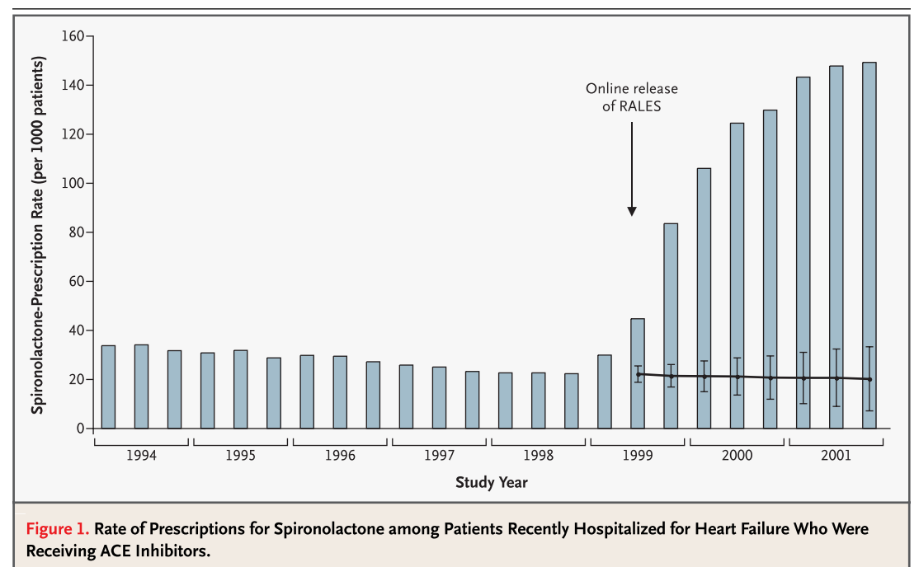
Prescriptions de spironolactone
Facteurs de risque
Spironolactone et insuffisance cardiaque

Slide 33
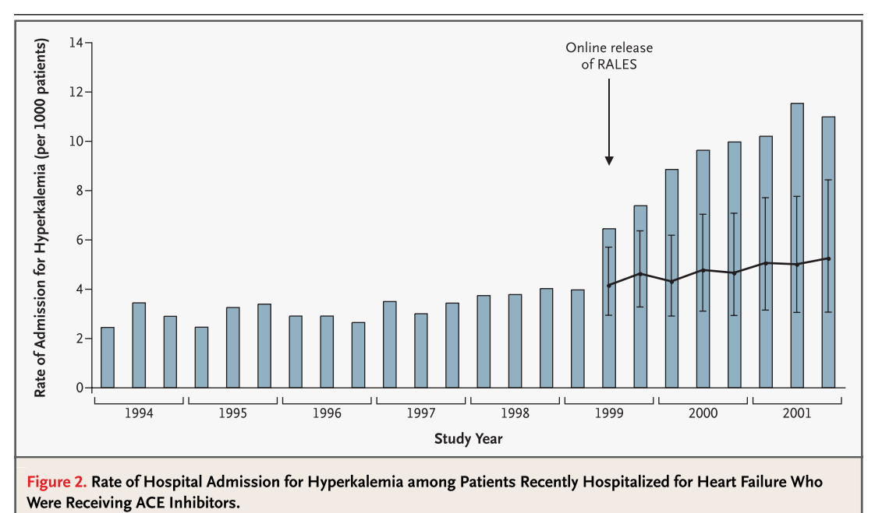
Hyperkaliémie
Facteurs de risque
Spironolactone et insuffisance cardiaque

Slide 34
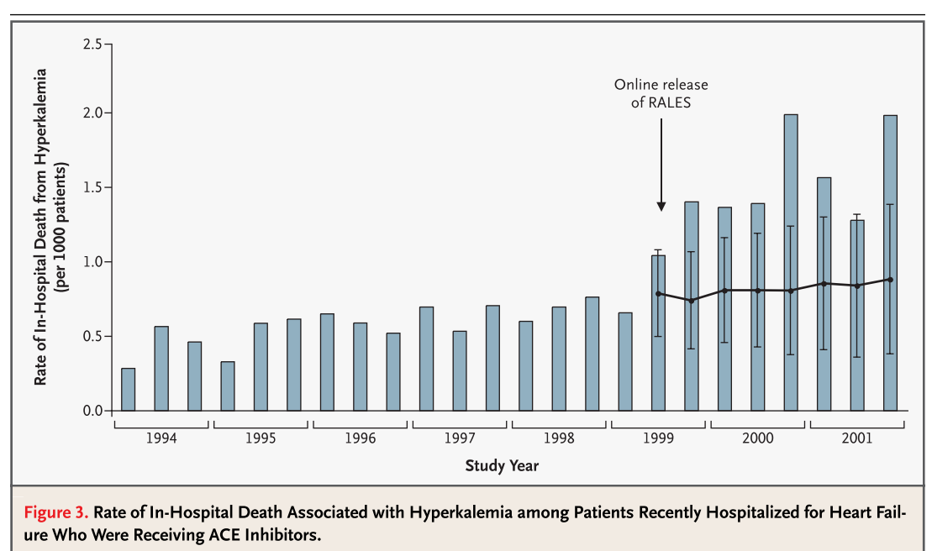
Décès…
Facteurs de risque
Spironolactone et insuffisance cardiaque

Slide 35
Facteurs de risque
Spironolactone et insuffisance cardiaque
Le rapport bénéfice / risque évalué par les essais ne s’applique qu’à la population incluse dans ces essais
Une trop large utilisation de la spironolactone dans l’insuffisance cardiaque peut conduire à une détérioration du rapport bénéfice / risque
La mise en application des résultats des essais dans la pratique courante peut conduire à une modification du rapport bénéfice / risque

Slide 36
Facteurs de risque
A
2. Circonstances liées au prescripteur, dispensateur
Surveillance insuffisante
Harmonisation insuffisante des prescriptions
Plusieurs prescripteurs, absence de communication médecin-pharmacien ou médecin-soignant
Absence de réévaluation de l’ordonnance, voire de dé-prescription
Notes:
Absence de réévaluation de l’ordonnance, voire de dé-prescription
Conduisant à maintenir un médicament qui n’a plus d’utilité ou à la balance bénéfice/risque devenue défavorable.

Slide 37
Facteurs de risque
A
3. Circonstances en lien avec la situation du patient
Défaut d’observance
Expose à un risque de sevrage ou de surdosage ou d’inefficacité
Situations qui $↗$ le risque d’EIM
Pathologiques :
insuffisance respiratoire chronique (benzodiazépine)
Physiologiques (grossesse, sujet âgé, anomalies enzymatiques …)
Exemple : Déficit en DPD et (5-FU)
Notes:
Fréquence des EIM x2 après 65 ans.
Gravité > chez sujet âgé
Gravité : chute
Polymorbidité
Conduit à une augmentation du nombre de médicaments prescrits
Altère la pharmacocinétique et/ou pharmacodynamie des médicaments
Modifie les réactions d’homéostasie de l’organisme (ex : deshydratation majore le risque d’hypotension orthostatique par antihypertenseur)

Slide 38
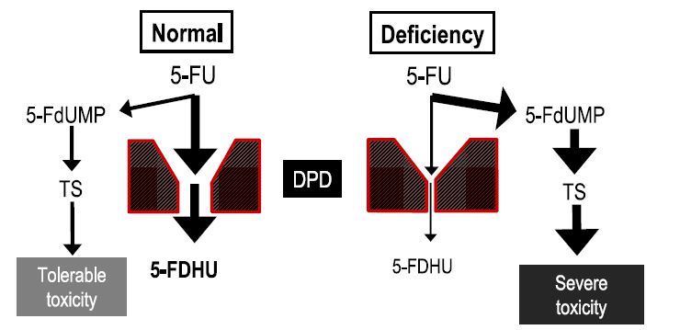
Facteurs de risque
3. Circonstances en lien avec la situation du patient
Situations qui $↗$ le risque d’EIM
Exemple : Déficit en DPD et 5FU / Capécitabine (pro-drogue du 5-FU)
Indiquée dans le traitement des tumeurs solides
Toxicités sévères de grade 3-4 observée chez 10% à 30% des patients et des toxicités létales chez 0,3 à 2% des patients, selon les protocoles.
Elimination du 5FU majoritairement sous la dépendance de la dihydropyrimidine deshydrogénase (DPD) qui transforme le 5FU en dihydro-5FU inactif (environ 90% de la dose de 5FU administrée).
Variabilité de l’activité de la DPD. Si diminution de l’activité de la DPD, risque de toxicités sévères.
Obligation d’effectuer un dépistage du déficit en DPD avant toute instauration de 5FU et capécitabine
Notes:
EPMA Journal (2010) 1:495–502
Dépistage du déficit en dihydropyrimidinedehydrogénase (DPD) et sécurisation des chimiothérapies à base de 5FU (fluorouracile®) ou de capécitabine (Xéloda®) RNPGX FUSAFE

Slide 39
Facteurs de risque
A
Autres situations à risque :
Erreurs médicamenteuses

Slide 40
Facteurs de risque
A
Autres situations à risque :
Erreurs médicamenteuses

Slide 41
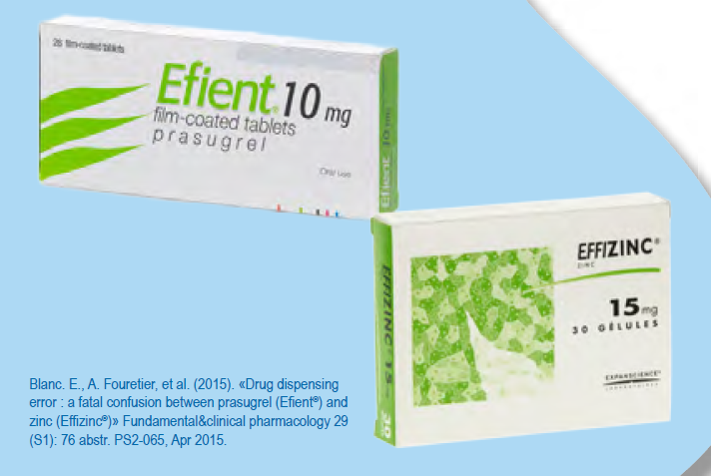
Facteurs de risque
A
Autres situations à risque :
Erreurs médicamenteuses

Slide 42
Facteurs de risque
A
Autres situations à risque :
Utilisation hors-AMM
mai 2018, début d’un traitement par dompéridone pour stimuler son allaitement. Elle s’approvisionne en Suisse (en OTC). Aucun médecin en France n'a accepté de lui prescrire.
septembre 2018 : posologie augmentée à 10 cp/j. Elle suit les recommandations de la Leeche league (posologie max de 16 cp/j).
17/11/2018 : palpitations et malaise ⇨ SOS médecins. Réalisation d'un ECG qui est normal.
arrêt de la dompéridone
11/02/2019 : Elle continue à allaiter son enfant. Pas de troubles cardiaques
Notes:
La dompéridone dont le médicament princeps se nomme Motilium® est une substance appartenant à la famille des antagonistes des récepteurs de la dopamine. Elle agit comme stimulant de la motricité gastrique.
Depuis 1980, ce médicament est autorisé dans le soulagement des nausées et vomissements, sensations de ballonnements, gênes et régurgitations gastriques (remontées du contenu de l'estomac dans la bouche). La galactorrhée (production de lait par les glandes mammaires) est un des effets secondaires de la dompéridone. Cet effet indésirable s’explique par son action antagoniste de la dopamine neurotransmetteur qui inhibe, au niveau de l’hypophyse, la sécrétion de prolactine, hormone déclenchant la lactation. La dompéridone n’a pas d’autorisation dans la stimulation de la lactation. Cette indication n’est reconnue par aucune autorité de santé, ni en Europe ni aux Etats-Unis. Le Résumé des Caractéristiques du Produit en vigueur précise que la dompéridone ne doit pas être utilisée au cours de l’allaitement.
Par ailleurs, la prise de dompéridone peut s’accompagner d’autres effets indésirables pouvant être graves, notamment des effets cardiaques. Des études épidémiologiques récentes ont mis en évidence une association de la prise de dompéridone avec une augmentation du risque d’arythmies ventriculaires graves et de mort subite. Une lettre aux professionnels de santé les sensibilisant sur ces risques cardiaques a été adressée récemment par le laboratoire Janssen-Cilag. Ces risques sont à prendre en compte chez la femme allaitante et potentiellement chez le nouveau-né allaité. Aucun cas d'effet indésirable cardiaque n'a néanmoins été rapporté à ce jour en pharmacovigilance chez des nourrissons allaités par des femmes traitées avec la dompéridone. Le rapport bénéfice/risque de la dompéridone dans la stimulation de la lactation n’a jamais été évalué.
La dompéridone ne doit donc pas être utilisée dans cette indication qui est en dehors du cadre de son autorisation de mise sur le marché.

Slide 43
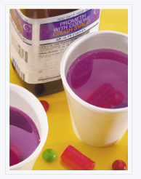
Facteurs de risque
A
Autres situations à risque :
Mesusage
Notes:
La consommation de Purple Drank induit un état de « défonce », lié aux propriétés sédatives des médicaments utilisés. L’abus de codéine induit une euphorie et une somnolence. La prométhazine renforce les effets sédatifs de la codéine (léthargie). Le Purple Drank peut être combiné par certains consommateurs à de l’alcool, du cannabis ou à d’autres drogues, ce qui a comme objectif de potentialiser les effets psychotropes mais aussi les risques d’intoxication liés à cette consommation (pouvant aller jusqu’à la détresse respiratoire et au coma).

Slide 44
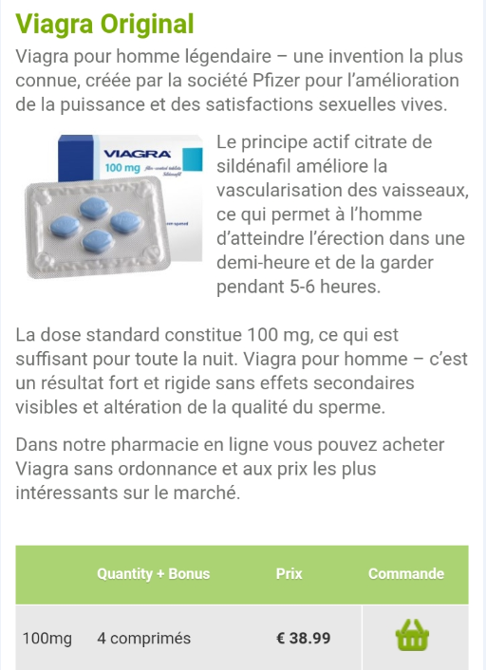
Facteurs de risque
B
Autres situations à risque :
Achat de médicaments sur internet / médicaments falsifiés
L’Organisation mondiale de la santé (OMS) estime qu’environ 50% des médicaments vendus sur Internet sont des médicaments falsifiés :
médicaments contrefaits
médicaments non autorisés
médicaments de qualité inférieure
Notes:
aucun principe actif,
un autre principe actif,
le principe actif correct mais à un dosage erroné.
On trouve également dans ces produits de l’amidon de maïs, de pomme de terre ou de la craie.
Certains produits médicaux de qualité inférieure ou falsifiés ont été de nature toxique, avec des concentrations mortelles d’un principe actif erroné ou d’autres produits chimiques toxiques.
Ils sont souvent produits dans de très mauvaises conditions, sans aucune hygiène par du personnel non qualifié ; ils contiennent des impuretés inconnues et sont parfois contaminés par des bactéries.

Slide 45
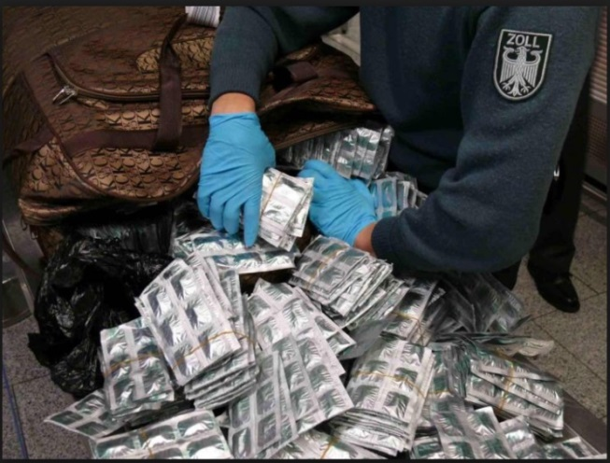
Facteurs de risque
B
Autres situations à risque :
Achat de médicaments sur internet / médicaments falsifiés
OPERATION PANGEA X (12 - 19 sept 2017 menée dans 123 pays :
Saisie de 25 millions de médicaments falsifiés dans le monde, pour une valeur de 50 millions USD Arrestation de plus de 400 personnes,
Fermeture de 3584 sites web
Ouverture de 1058 enquêtes

Slide 46
Facteurs de risque
B
Autres situations à risque :
Achat de médicaments sur internet / médicaments falsifiés
OPERATION PANGEA X – En France
466 000 produits de santé illicites saisis , 1,4 tonne de produits de santé en vrac
Identification de 185 sites internet illégaux
7 enquêtes portant sur des PRODUITS ERECTILES (sildenafil, tadalafil, etumax) et ANABOLISANTS (stanozolol, méthandienone).
Les produits saisis étaient principalement des médicaments sans AMM, des médicaments détournés de leur usage et utilisés comme STUPEFIANTS, des produits DOPANTS (stéroïdes, hormones de croissance, etc.), des CREMES ECLAICRISSANTES pour la peau, produits AMINCISSANTS.

Slide 47
Facteurs de risque
B
Autres situations à risque :
Achat de médicaments sur internet / médicaments falsifiés
En France, les médicaments qui peuvent être commercialisés en ligne sont les médicaments non soumis à prescription obligatoire.
Les pharmaciens établis en France titulaires d’une pharmacie d’officine, les pharmaciens gérants d’une pharmacie mutualiste ou d’une pharmacie de secours minière peuvent avoir une activité de commerce électronique de médicaments.
Notes:
Fédération Internationale de l’Industrie du Médicament (IFPMA), évaluent que la contrefaçon d’un « blockbuster » peut générer un bénéfice de l’ordre de 500 000 dollars pour un investissement initial de 1 000 dollars, alors que la même somme de départ investie dans le trafic de fausse monnaie ou d’héroïne rapporterait 20 000 dollars, et dans la contrefaçon de cigarettes 43 000 dollars. Selon l'IRACM, la contrefaçon de médicaments serait de 10 à 25 fois plus rentable que le trafic de drogues.

Slide 48
Conclusion
Enfant âgé de 12 ans, 38 kg, suivi pour un TDAH (Trouble Déficitaire de l’Attention avec ou sans Hyperactivité) et des troubles anxiodépressifs
14/02/2019 : est adressé aux urgences pour des propos incohérents depuis le matin, hallucinations visuelles sans fièvre, sans éruption, troubles du comportement depuis quelques jours.
Traitement habituel :
CLOPIXOL® (zuclopentixol) 10 mg/j
LOXAPAC® (loxapine) 25 mg/j
MEDIKINET® (méthylphénidate) 40 mg/j, débuté en janvier 2019
LEPTICUR® (tropatépine) 10 mg x2/j, débuté le 11/02/2019
SULFARLEM® (anétholtritione) 12,5 mg, débuté le 11/02/2019

Slide 49
Conclusion
Instauration du LEPTICUR® en raison de dyskinésie induite par les neuroleptiques.
Envisager si cela est possible une diminution de la posologie de neuroleptique ou un changement de molécule.
Pas d’indication du LEPTICUR chez l’enfant
Dose d’instauration du LEPTICUR® chez cet enfant = dose maximale adulte
⇒ EVITABLE

Slide 50
Conclusion
Risque iatrogène indissociable de l’acte de prescription
Evaluer régulièrement la balance Bénéfice / Risque pour tout médicament prescrit
Prescription raisonnée et judicieuse
Connaître les situations à risque de iatrogénie et savoir les identifier

